Slide 1
Centro Universitário UNA – Barreiro · Banco de Dados · Desafio A3 · Trilha Oracle Academy: Database Design
ParkSim — Projeto de Banco de Dados
Estacionamento com simulador web, banco relacional em nuvem (PostgreSQL/Supabase)
e dados persistidos por conta (Auth + Row Level Security)
GRUPO 5
João Vitor Alves Rodrigues — RA: 32513480
Rafael Luiz Ferreira de Souza — RA: 32511503
Pietro Cardoso de Oliveira — RA: 32515280
Gustavo Henrique Ramos — RA: 325141430
Pedro Henrique Martins — RA: 325130235
Professores: Alexandre e Silvia
Disciplina: Banco de Dados
Setembro / 2026
lebot007.github.io/a3controlecarros
ParkSim · Grupo 5 · Projeto de Banco de Dados — UNA Barreiro
1

Slide 2
Agenda
Estrutura da apresentação
• 1. Levantamento de requisitos e regras de negócio
• 2. Modelagem conceitual — Diagrama Entidade-Relacionamento (DER)
• 3. Modelagem lógica e normalização (até 3FN) + integridade referencial
• 4. Modelagem física e linguagem SQL — DDL, DML e DQL executáveis
• 5. Aplicação web, demonstração e persistência dos dados por conta
• 6. Conclusão e conceitos de Banco de Dados aplicados
ParkSim · Grupo 5 · Projeto de Banco de Dados — UNA Barreiro
2

Slide 3
1 · Requisitos
Contexto da organização e problema identificado
• Organização: ParkSim — estacionamento fictício com 8 vagas físicas e 4 tipos de tarifa (Comum, Coberta, PCD e Idoso).
• Problema: controle de entrada/saída em papel e planilhas isoladas → duplicidade de dados, dificuldade de acesso e inconsistências.
• Solução: banco de dados relacional real (PostgreSQL via Supabase, em nuvem) integrado a uma aplicação web que simula e registra o pátio em tempo real.
• Entregas: documento de projeto (modelagens + diagramas), script .sql executável (DDL + DML + DQL) e site publicado com painel administrativo.
ParkSim · Grupo 5 · Projeto de Banco de Dados — UNA Barreiro
3

Slide 4
1 · Requisitos
Atividades contempladas pelo projeto
• Registro de entrada de veículos com ocupação de vaga e atendente responsável;
• Registro de saída com cálculo automático de tempo e valor cobrado (regra dentro do banco, via TRIGGER);
• Cadastro de clientes e de seus veículos (1 cliente : N veículos);
• Gestão das vagas físicas e das tarifas por hora de cada tipo de vaga;
• Painel administrativo com relatório em tempo real (SELECT com JOINs) e exportação em PDF;
• Controle de acesso: cada usuário autenticado vê e gerencia apenas os dados da sua conta (Auth + RLS).
ParkSim · Grupo 5 · Projeto de Banco de Dados — UNA Barreiro
4

Slide 5
1 · Requisitos
Informações que precisam ser armazenadas
• Clientes: nome, CPF, telefone e e-mail;
• Veículos: placa, cor, modelo e o cliente proprietário;
• Funcionários: nome, cargo e CPF (atendentes que registram os movimentos);
• Tipos de vaga: descrição e valor da tarifa por hora;
• Vagas: número, tipo da vaga e situação (ativa/inativa);
• Movimentações: veículo, vaga, funcionário, hora de entrada, hora de saída, tempo em minutos, valor cobrado, status, sessão e conta (user_id).
ParkSim · Grupo 5 · Projeto de Banco de Dados — UNA Barreiro
5

Slide 6
1 · Requisitos
Necessidades de consulta e geração de relatórios
• Relatório completo das movimentações da conta, com JOIN entre as 6 tabelas (base do painel e do PDF);
• Faturamento total por cliente no último mês — exemplo citado no enunciado do desafio;
• Vaga mais utilizada (JOIN + COUNT + GROUP BY);
• Tempo médio de permanência por tipo de vaga (AVG);
• Funcionário que mais registrou movimentações (COUNT);
• Veículos atualmente estacionados, com dados do cliente e da vaga.
ParkSim · Grupo 5 · Projeto de Banco de Dados — UNA Barreiro
6

Slide 7
1 · Requisitos
Regras de negócio que orientam o modelo
• RN01 — Um cliente pode possuir vários veículos; cada veículo pertence a um único cliente (1:N).
• RN02 — Cada movimentação envolve exatamente 1 veículo, 1 vaga e 1 funcionário.
• RN03 — Um veículo pode gerar várias movimentações ao longo do tempo (histórico).
• RN04 — A tarifa por hora é do TIPO da vaga, não da vaga (evita redundância → 3FN).
• RN05 — Na saída, o banco calcula tempo_minutos e valor_cobrado (TRIGGER trg_calcular_saida).
• RN06 — Saída somente após a entrada (CHECK) e status limitado a ESTACIONADO ou SAIU.
• RN07 — Vagas PCD e Idoso possuem tarifa social (valor_hora = 0,00).
• RN08 — Toda movimentação pertence à conta logada (user_id); visitante não grava dados.
• RN09 — Excluir um veículo exclui suas movimentações (CASCADE); vagas e funcionários são protegidos (RESTRICT).
ParkSim · Grupo 5 · Projeto de Banco de Dados — UNA Barreiro
7

Slide 8
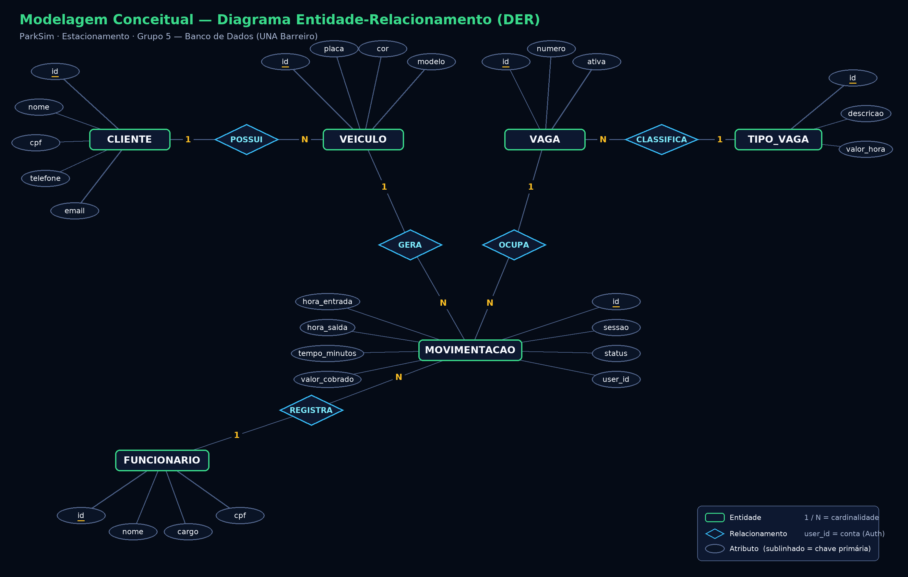
2 · Modelagem conceitual
Diagrama Entidade-Relacionamento (DER)
Notação de Chen: 6 entidades, 5 relacionamentos 1:N, atributos com chaves primárias sublinhadas e user_id vinculando os dados à conta autenticada.
ParkSim · Grupo 5 · Projeto de Banco de Dados — UNA Barreiro
8

Slide 9
2 · Modelagem conceitual
Entidades, chaves e cardinalidades
Relacionamento | Card. | Regra de negócio representada
CLIENTE — POSSUI — VEICULO | 1:N | Um cliente possui vários veículos; cada veículo, um dono.
VEICULO — GERA — MOVIMENTACAO | 1:N | Um veículo gera várias movimentações (histórico de entradas).
VAGA — OCUPA — MOVIMENTACAO | 1:N | Uma vaga é ocupada em várias movimentações (uma por vez).
FUNCIONARIO — REGISTRA — MOVIMENTACAO | 1:N | Um atendente registra várias movimentações.
TIPO_VAGA — CLASSIFICA — VAGA | 1:N | Um tipo (tarifa) classifica várias vagas físicas.
No lado da MOVIMENTACAO a participação é total e unitária (1,1): cada movimento usa exatamente uma vaga, um veículo e um atendente.
ParkSim · Grupo 5 · Projeto de Banco de Dados — UNA Barreiro
9

Slide 10
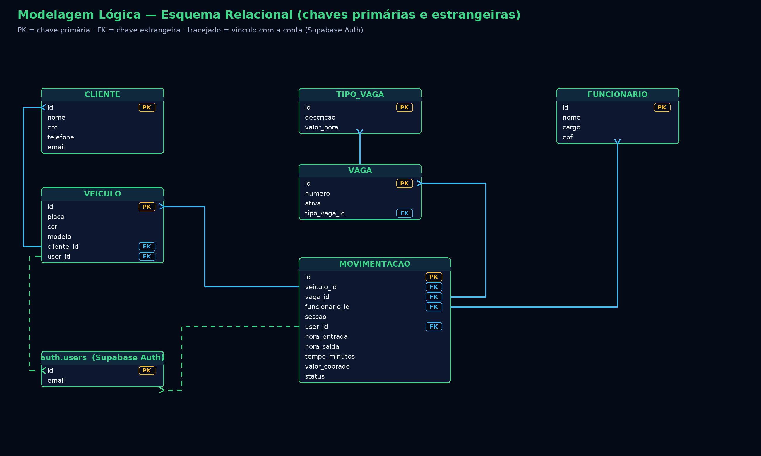
3 · Modelagem lógica
Esquema relacional com chaves primárias e estrangeiras
Modelo lógico relacional: atributos atômicos, PK em todas as tabelas e FKs garantindo a integridade referencial (tracejado = vínculo com a conta em auth.users).
ParkSim · Grupo 5 · Projeto de Banco de Dados — UNA Barreiro
10

Slide 11
3 · Modelagem lógica
Notação relacional do modelo lógico
CLIENTE ( id , nome, cpf, telefone, email )
VEICULO ( id , placa, cor, modelo, cliente_id -> CLIENTE, user_id -> auth.users )
FUNCIONARIO ( id , nome, cargo, cpf )
TIPO_VAGA ( id , descricao, valor_hora )
VAGA ( id , numero, ativa, tipo_vaga_id -> TIPO_VAGA )
MOVIMENTACAO ( id , veiculo_id -> VEICULO, vaga_id -> VAGA,
funcionario_id -> FUNCIONARIO, sessao, user_id -> auth.users,
hora_entrada, hora_saida, tempo_minutos, valor_cobrado, status )
id = chave primaria (sublinhado) | -> = chave estrangeira (FK)
ParkSim · Grupo 5 · Projeto de Banco de Dados — UNA Barreiro
11

Slide 12
3 · Normalização
Normalização aplicada (até a 3FN)
• 1FN — atributos atômicos e PK em todas as tabelas; sem grupos repetidos (um veículo com várias entradas = várias linhas de MOVIMENTACAO, nunca listas dentro de uma célula).
• 2FN — todas as tabelas têm PK simples (serial/bigserial); logo, não existe dependência parcial de chave composta.
• 3FN — nenhuma dependência transitiva: a tarifa depende apenas do TIPO_VAGA (vaga só guarda tipo_vaga_id); placa/cliente/vaga/atendente não se repetem em MOVIMENTACAO — entram por FK.
• Anomalias eliminadas: alteração de tarifa em um único lugar (TIPO_VAGA); inclusão de vaga sem movimentação; exclusão de movimentação não apaga cliente, vaga ou funcionário.
• tempo_minutos e valor_cobrado são derivados, mas armazenados como histórico auditável, calculados pelo banco (TRIGGER) — nunca digitados.
ParkSim · Grupo 5 · Projeto de Banco de Dados — UNA Barreiro
12

Slide 13
3 · Integridade
Integridade referencial (chaves estrangeiras)
FK (tabela.origem) | Referencia | Ação ON DELETE
veiculo.cliente_id | cliente.id | —
vaga.tipo_vaga_id | tipo_vaga.id | —
movimentacao.veiculo_id | veiculo.id | CASCADE
movimentacao.vaga_id | vaga.id | RESTRICT
movimentacao.funcionario_id | funcionario.id | RESTRICT
veiculo.user_id / movimentacao.user_id | auth.users.id | CASCADE
CHECKs complementares: hora_saida >= hora_entrada · status IN ('ESTACIONADO','SAIU') · valor_hora >= 0 · UNIQUE em placa, cpf e numero da vaga.
ParkSim · Grupo 5 · Projeto de Banco de Dados — UNA Barreiro
13

Slide 14
4 · Modelagem física
DDL — CREATE TABLE, TRIGGER, índices e RLS
CREATE TABLE movimentacao (
id bigserial PRIMARY KEY,
veiculo_id integer NOT NULL REFERENCES veiculo(id) ON DELETE CASCADE,
vaga_id integer NOT NULL REFERENCES vaga(id) ON DELETE RESTRICT,
funcionario_id integer NOT NULL REFERENCES funcionario(id) ON DELETE RESTRICT,
sessao integer NOT NULL DEFAULT 1,
user_id uuid REFERENCES auth.users(id) ON DELETE CASCADE,
hora_entrada timestamptz NOT NULL DEFAULT now(),
hora_saida timestamptz,
tempo_minutos integer,
valor_cobrado numeric(8,2),
status varchar(15) NOT NULL DEFAULT 'ESTACIONADO'
CHECK (status IN ('ESTACIONADO','SAIU')),
CONSTRAINT chk_saida_apos_entrada
CHECK (hora_saida IS NULL OR hora_saida >= hora_entrada)
);
CREATE OR REPLACE FUNCTION fn_calcular_saida() RETURNS trigger AS $$ ... $$
LANGUAGE plpgsql; -- calcula tempo_minutos e valor_cobrado
CREATE TRIGGER trg_calcular_saida BEFORE UPDATE ON movimentacao
FOR EACH ROW EXECUTE FUNCTION fn_calcular_saida();
CREATE POLICY leitura_restrita_movimentacao ON movimentacao
FOR SELECT USING (auth.uid() IS NOT NULL AND user_id = auth.uid());
-- Migracao fisica (ALTER TABLE): vincula os dados a conta, sem quebrar nada
ALTER TABLE movimentacao ADD COLUMN IF NOT EXISTS user_id uuid
REFERENCES auth.users(id) ON DELETE CASCADE;
ParkSim · Grupo 5 · Projeto de Banco de Dados — UNA Barreiro
14

Slide 15
4 · Modelagem física
DML — INSERT, UPDATE e DELETE (carga e operações)
-- Carga inicial (homologacao) - INSERT
INSERT INTO tipo_vaga (descricao, valor_hora) VALUES
('Comum', 6.00), ('Coberta', 9.00), ('PCD', 0.00), ('Idoso', 0.00);
INSERT INTO vaga (numero, tipo_vaga_id) VALUES
(1, (SELECT id FROM tipo_vaga WHERE descricao = 'Comum')),
(4, (SELECT id FROM tipo_vaga WHERE descricao = 'Coberta'));
INSERT INTO cliente (nome, cpf, telefone, email) VALUES
('Ana Beatriz Souza', '11111111111', '(31) 90000-0001', 'ana.souza@exemplo.com');
INSERT INTO movimentacao (veiculo_id, vaga_id, funcionario_id, sessao, user_id, status)
VALUES (<id>, <id>, <id>, 1, auth.uid(), 'ESTACIONADO');
-- UPDATE: saida do veiculo (a TRIGGER calcula tempo e valor no banco)
UPDATE movimentacao SET hora_saida = now(), status = 'SAIU'
WHERE veiculo_id = (SELECT id FROM veiculo WHERE placa = 'ABC1D23')
AND hora_saida IS NULL;
-- DELETE: limpeza dos dados da propria conta (executado pelo botao Reiniciar)
DELETE FROM veiculo WHERE user_id = auth.uid(); -- CASCADE limpa movimentacao
ParkSim · Grupo 5 · Projeto de Banco de Dados — UNA Barreiro
15

Slide 16
4 · Modelagem física
DQL — relatório com JOIN entre as 6 tabelas
-- Relatorio completo: JOIN entre as 6 tabelas (painel administrativo)
SELECT m.id, v.placa, v.cor, c.nome AS cliente, vg.numero AS vaga,
tv.descricao AS tipo_vaga, f.nome AS atendente,
m.hora_entrada, m.hora_saida, m.tempo_minutos, m.valor_cobrado, m.status
FROM movimentacao m
JOIN veiculo v ON v.id = m.veiculo_id
JOIN cliente c ON c.id = v.cliente_id
JOIN vaga vg ON vg.id = m.vaga_id
JOIN tipo_vaga tv ON tv.id = vg.tipo_vaga_id
JOIN funcionario f ON f.id = m.funcionario_id
WHERE m.user_id = auth.uid()
ORDER BY m.hora_entrada DESC;
ParkSim · Grupo 5 · Projeto de Banco de Dados — UNA Barreiro
16

Slide 17
4 · Modelagem física
DQL — consultas estratégicas com agregações
-- Faturamento por cliente no ultimo mes (exemplo do enunciado)
SELECT c.nome AS cliente, COUNT(m.id) AS total_movimentacoes,
COALESCE(SUM(m.valor_cobrado), 0) AS faturamento_total
FROM cliente c
JOIN veiculo v ON v.cliente_id = c.id
JOIN movimentacao m ON m.veiculo_id = v.id
WHERE m.hora_saida >= now() - INTERVAL '1 month'
GROUP BY c.nome ORDER BY faturamento_total DESC;
-- Tambem: vaga mais utilizada (COUNT/GROUP BY), tempo medio por tipo (AVG),
-- funcionario que mais atendeu (COUNT) e veiculos estacionados agora.
ParkSim · Grupo 5 · Projeto de Banco de Dados — UNA Barreiro
17

Slide 18
5 · Aplicação
Aplicação web e demonstração
• Site publicado: https://lebot007.github.io/a3controlecarros/ · acesso admin de teste: admin@parksim.com / admin123.
• Fluxo: login (Supabase Auth) → simulação de entrada/saída → INSERT em veiculo e movimentacao → UPDATE de saída dispara a TRIGGER de cálculo → painel com SELECT JOIN em tempo real → exportação em PDF.
• Os registros podem ser inspecionados ao vivo no Table Editor do Supabase durante a demonstração.
• Persistência por conta: ao sair e entrar novamente na conta (ou recarregar a página), o relatório é restaurado — cada linha carrega o user_id do dono.
• Visitantes assistem à simulação sem gravar dados; o botão Reiniciar apaga somente os dados da conta logada.
ParkSim · Grupo 5 · Projeto de Banco de Dados — UNA Barreiro
18

Slide 19
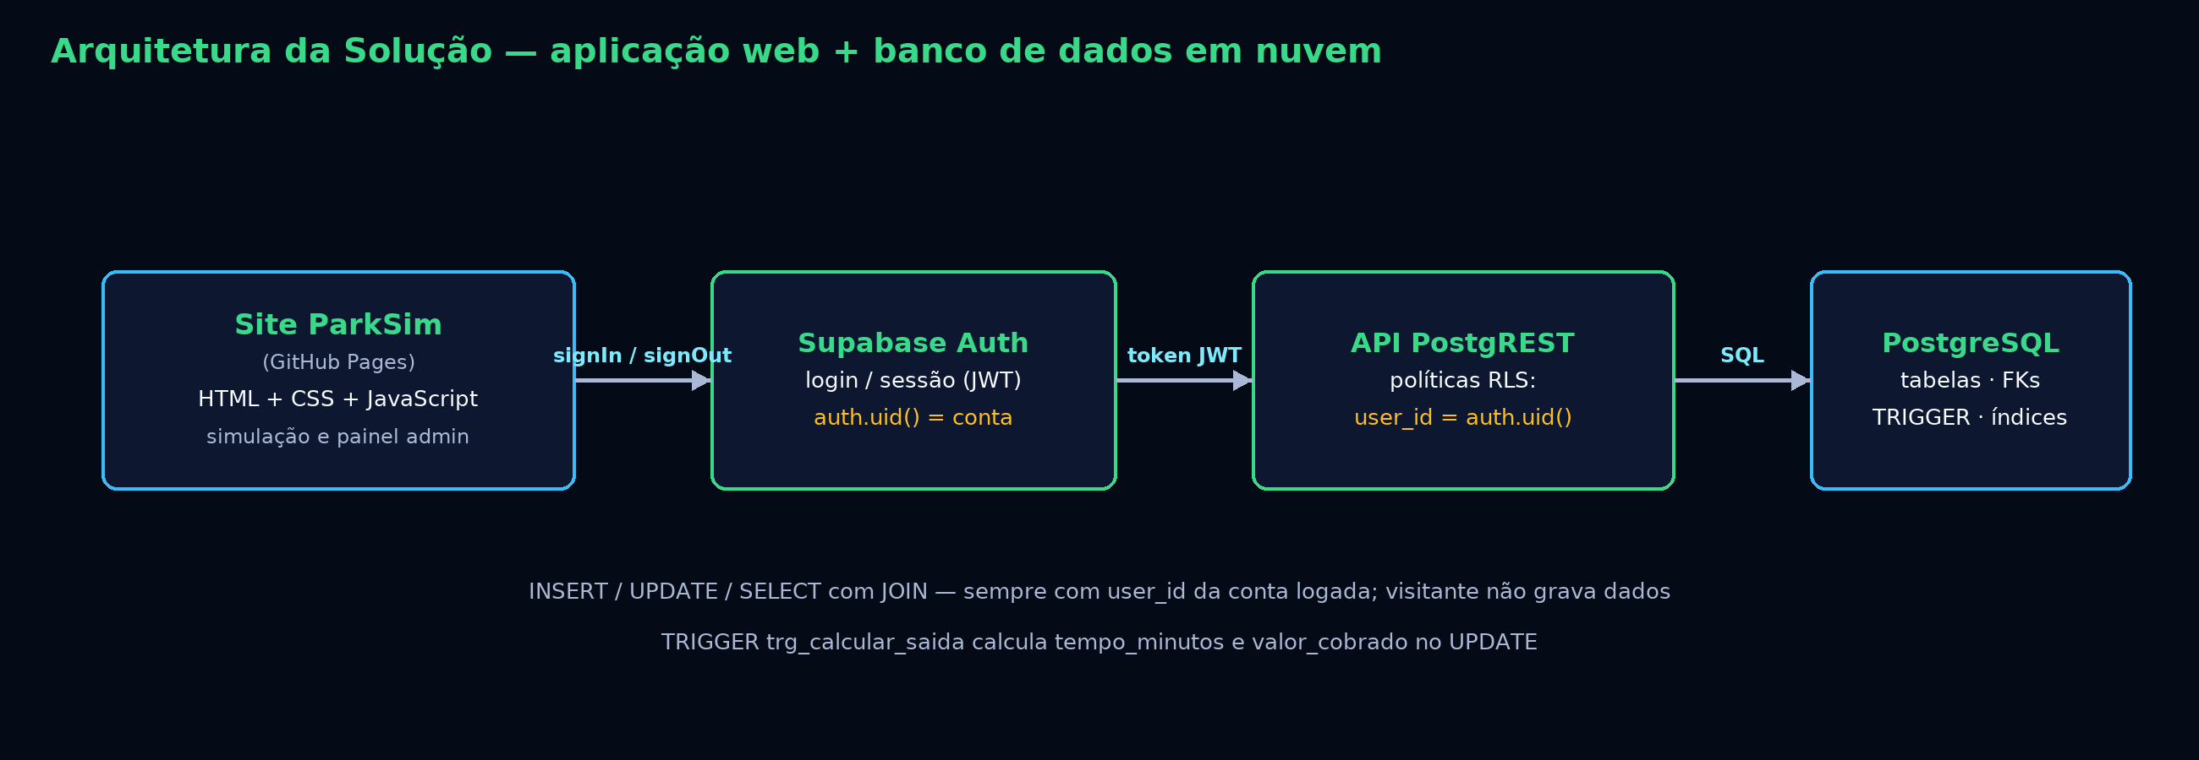
5 · Aplicação
Arquitetura da solução
Front-end estático no GitHub Pages consome o Supabase: Auth (sessão JWT), API PostgREST com políticas RLS por conta e PostgreSQL com tabelas, FKs, TRIGGER e índices.
ParkSim · Grupo 5 · Projeto de Banco de Dados — UNA Barreiro
19

Slide 20
5 · Segurança
Segurança e persistência dos dados por conta
• Autenticação: Supabase Auth com sessão JWT; a conta logada é identificada por auth.uid().
• Row Level Security: políticas de SELECT, INSERT, UPDATE e DELETE filtram por user_id = auth.uid() — uma conta nunca enxerga ou altera dados de outra.
• Migração física não destrutiva: ALTER TABLE ... ADD COLUMN IF NOT EXISTS user_id + CREATE INDEX + troca das políticas (executada com sucesso no SQL Editor do Supabase).
• Correção de comportamento: antes, recarregar a página apagava o banco inteiro; agora nada é apagado no carregamento e o histórico pertence à conta.
• Chave anon (publishable) apenas no front-end: toda proteção real fica nas políticas RLS do banco.
ParkSim · Grupo 5 · Projeto de Banco de Dados — UNA Barreiro
20

Slide 21
6 · Conclusão
Conceitos de Banco de Dados aplicados
• Modelagem relacional: 6 tabelas normalizadas até a 3FN, ligadas por chaves estrangeiras;
• INSERT: criação de veículo (se a placa não existir) e da movimentação de entrada;
• UPDATE + TRIGGER: regra de negócio de cobrança executada dentro do banco;
• SELECT com JOIN e agregações (COUNT, SUM, AVG, GROUP BY) nos relatórios e no PDF;
• DELETE com ON DELETE CASCADE no ciclo de vida dos dados da conta;
• DDL completo (CREATE/ALTER TABLE, índices, trigger, políticas RLS) + DML + DQL em script .sql executável;
• Segurança e nuvem: Auth + RLS por conta e persistência real no PostgreSQL/Supabase.
ParkSim · Grupo 5 · Projeto de Banco de Dados — UNA Barreiro
21

Slide 22
Encerramento
Obrigado! Perguntas?
Integrante do Grupo 5 |  | RA
João Vitor Alves Rodrigues |  | 32513480
Rafael Luiz Ferreira de Souza |  | 32511503
Pietro Cardoso de Oliveira |  | 32515280
Gustavo Henrique Ramos |  | 325141430
Pedro Henrique Martins |  | 325130235
Site: https://lebot007.github.io/a3controlecarros/ · Repositório: github.com/Lebot007/a3controlecarros
Entregas: documento de projeto (DOCX/PDF), apresentação (PPTX/PDF), diagramas e script .sql (DDL + DML + DQL) executável no Supabase.
ParkSim · Grupo 5 · Projeto de Banco de Dados — UNA Barreiro
22

